Slide 1


《数据结构与算法》实验
实验二 栈和队列的应用
主讲教师：杜文峰
实验教师：汪花梅
助教： 王仕林
机电学院
哈尔滨工业大学（深圳）

Slide 2
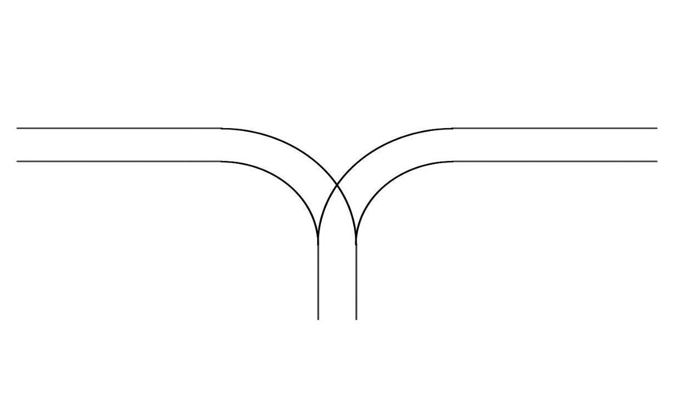
实验内容
实验内容1
如下图所示，某火车站只可单方向进出站。
假设n列火车按照给定顺序进站，请判断是否可以按给定顺序出站。
若能，输出“The output train sequence is possible”；
否则，输出“The output train sequence is impossible”。
要求：用栈的方法实现
例：1 2 3 4 -> 2 4 3 1
4
3
2
1
进站
出站
火车站

Slide 3
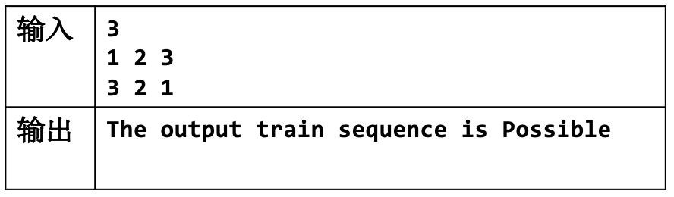
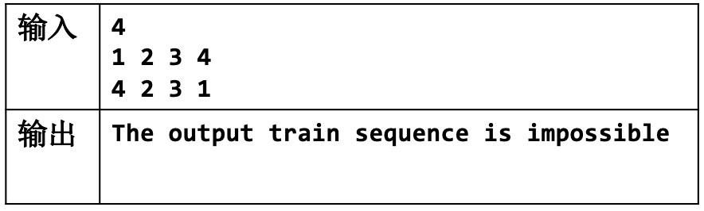
实验内容
实验内容1
程序输入说明：
火车数
火车入站序列
火车出站序列
样例1
样例2

Slide 4
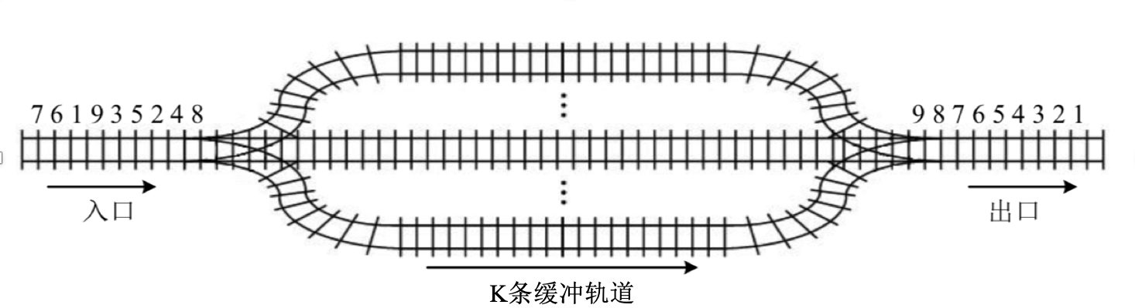

实验内容
实验内容2
对实验内容1中的出站序列，若该序列火车继续前行至如下图所示的火车车轨，入口到出口之间有 k 条缓冲轨道，火车的行进方向均为从左至右，火车可驶入任意一条缓冲轨道。
现有编号为 1~n 的 n 列火车乱序驶入，若期望驶出的次序依次为 1 至 n，请输出 k 的最小值。
要求：用队列的方法实现

Slide 5
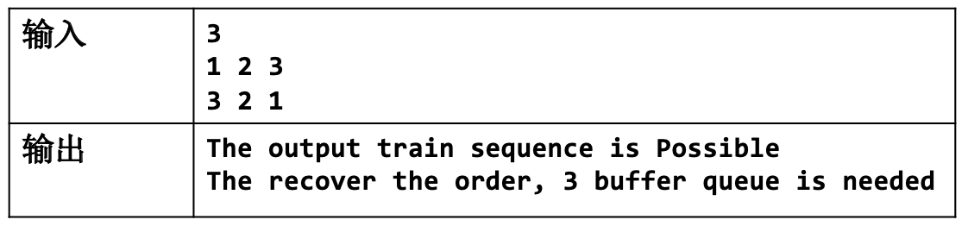
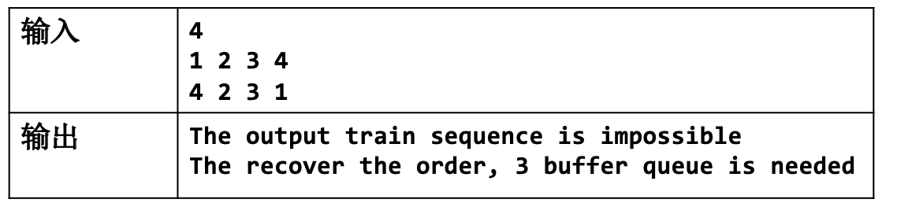
实验内容
实验内容2
程序输入说明（为保证两个实验输入数据的一致性，格式同实验1）：
火车数
（无用数据）
火车入站序列
样例1
样例2

Slide 6
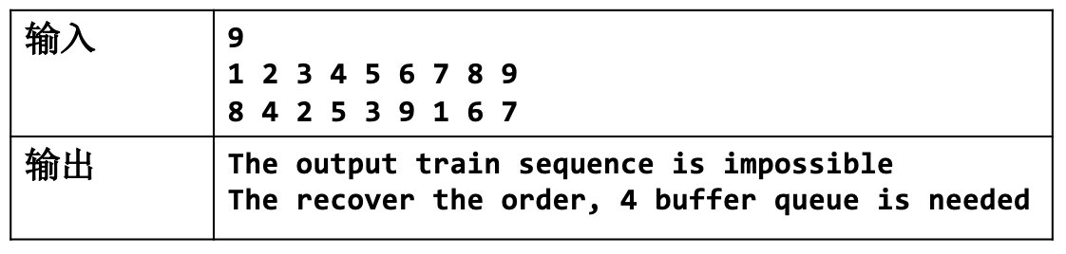
实验内容
样例3
举例说明：样例3表示火车在实验2的驶入顺序为8 4 2 5 3 9 1 6 7，若要火车驶出顺序恢复为1 2 3 4 5 6 7 8 9，则需要至少4条缓冲轨道。
7
6
1
9
3
5
2
4
8
9 8 7 6 5 4 3 2 1
说明：Train.in文件中包含以上三个测试样例，可用于测试程序。需要注意的是，模版trainMain.c是将实验1与实验2合并在一起解答的，同学们也可分开求解。

Slide 7
实验要求
提供模板trainMain.c，也可以自己编写程序
提供测试文件Train.in，其中包含三个测试样例，可用于测试程序
请同学们务必按照题目要求答题（实验内容1用栈的方法实现，实验内容2用队列的方法实现）
完成全部实验并撰写实验报告

Slide 8
作业提交
实验提交邮箱：hitsz2020ds_auto@163.com
实验提交内容：
请把电子版实验报告、源代码打包成一个压缩包，命名格式如下：
实验报告：实验1_学号_姓名
压缩包：实验1_学号_姓名
邮件标题：实验1_学号_姓名
提交截止时间：
2021年3月30日早6点之前。

Slide 9
实验二评分标准
禁止抄袭，发现抄袭，一律0分处理。
编程语言：C语言
实验成绩总分100分：源代码50%，实验报告50%。
源代码：
栈或队列基本操作的实现（10分）
实验内容1功能实现（20分）
实验内容2功能实现（20分）
实验报告的完成（50分）
注：实验报告未提交者按实验一整体0分处理。

Slide 10
源程序代码评分标准
程序代码总分50分，各个功能点按百分比单独计分：
编译不通过，该部分直接 0分处理
编译通过，根据输入但得不到正确输出。（30%）
编译通过，根据指定输入能得到正确输出，但是无程序主要函数功能的注释，部分边界边界输入考虑不周全。（50%）
编译通过，根据指定输入能得到正确输出，程序主要函数功能的注释完整，边界情况考虑不周全。（60%）
编译通过，根据输入能得到正确输出，程序健壮性、鲁棒性强，且程序函数注释详细。（100%）
如果你认为你的程序有特色，请在用户手册中对每个特色加以说明并给出验证数据，如果验证属实，加10%-20%分数（不超过该功能点总分）。

Slide 11
实验报告评分标准
实验报告总分50分， 分4个部分计分：
问题分析（10分）
能将原题要解决的问题转换成用计算机要解决的问题。
详细设计（20分）
设计思想（5分）
存储结构及操作（5分）
程序整体流程（10分）
用户使用手册(10分)
描述具体，能够根据该手册进行程序的使用。
总结（10分）
总结出该实验涉及到的数据结构和算法，以及遇到的问题和收获。

